Slide 1


ДОО
«Авангард»
МБОУ «СОШ №25
им.70-летия Татарстана»

Slide 2

Изображение и описание символа
Школьного правительства
Круг -самая
универсальная
из всех
геометрических
фигур,
символ цельности,
единства и
постоянности.
Якорь – символ
спокойствия,
мира, терпеливости,
надежности,
верности,
преданности
и осторожности.
Штурвал–
символ
победы и
достижения
целей.
Символизирует
ответственность,
четкий подход и
лидерство.
Синий цвет
– президент;
Фиолетовый цвет
– министры;
Оранжевый цвет
– совет старост;
Голубой цвет
– учащиеся
1-11 классов

Slide 3
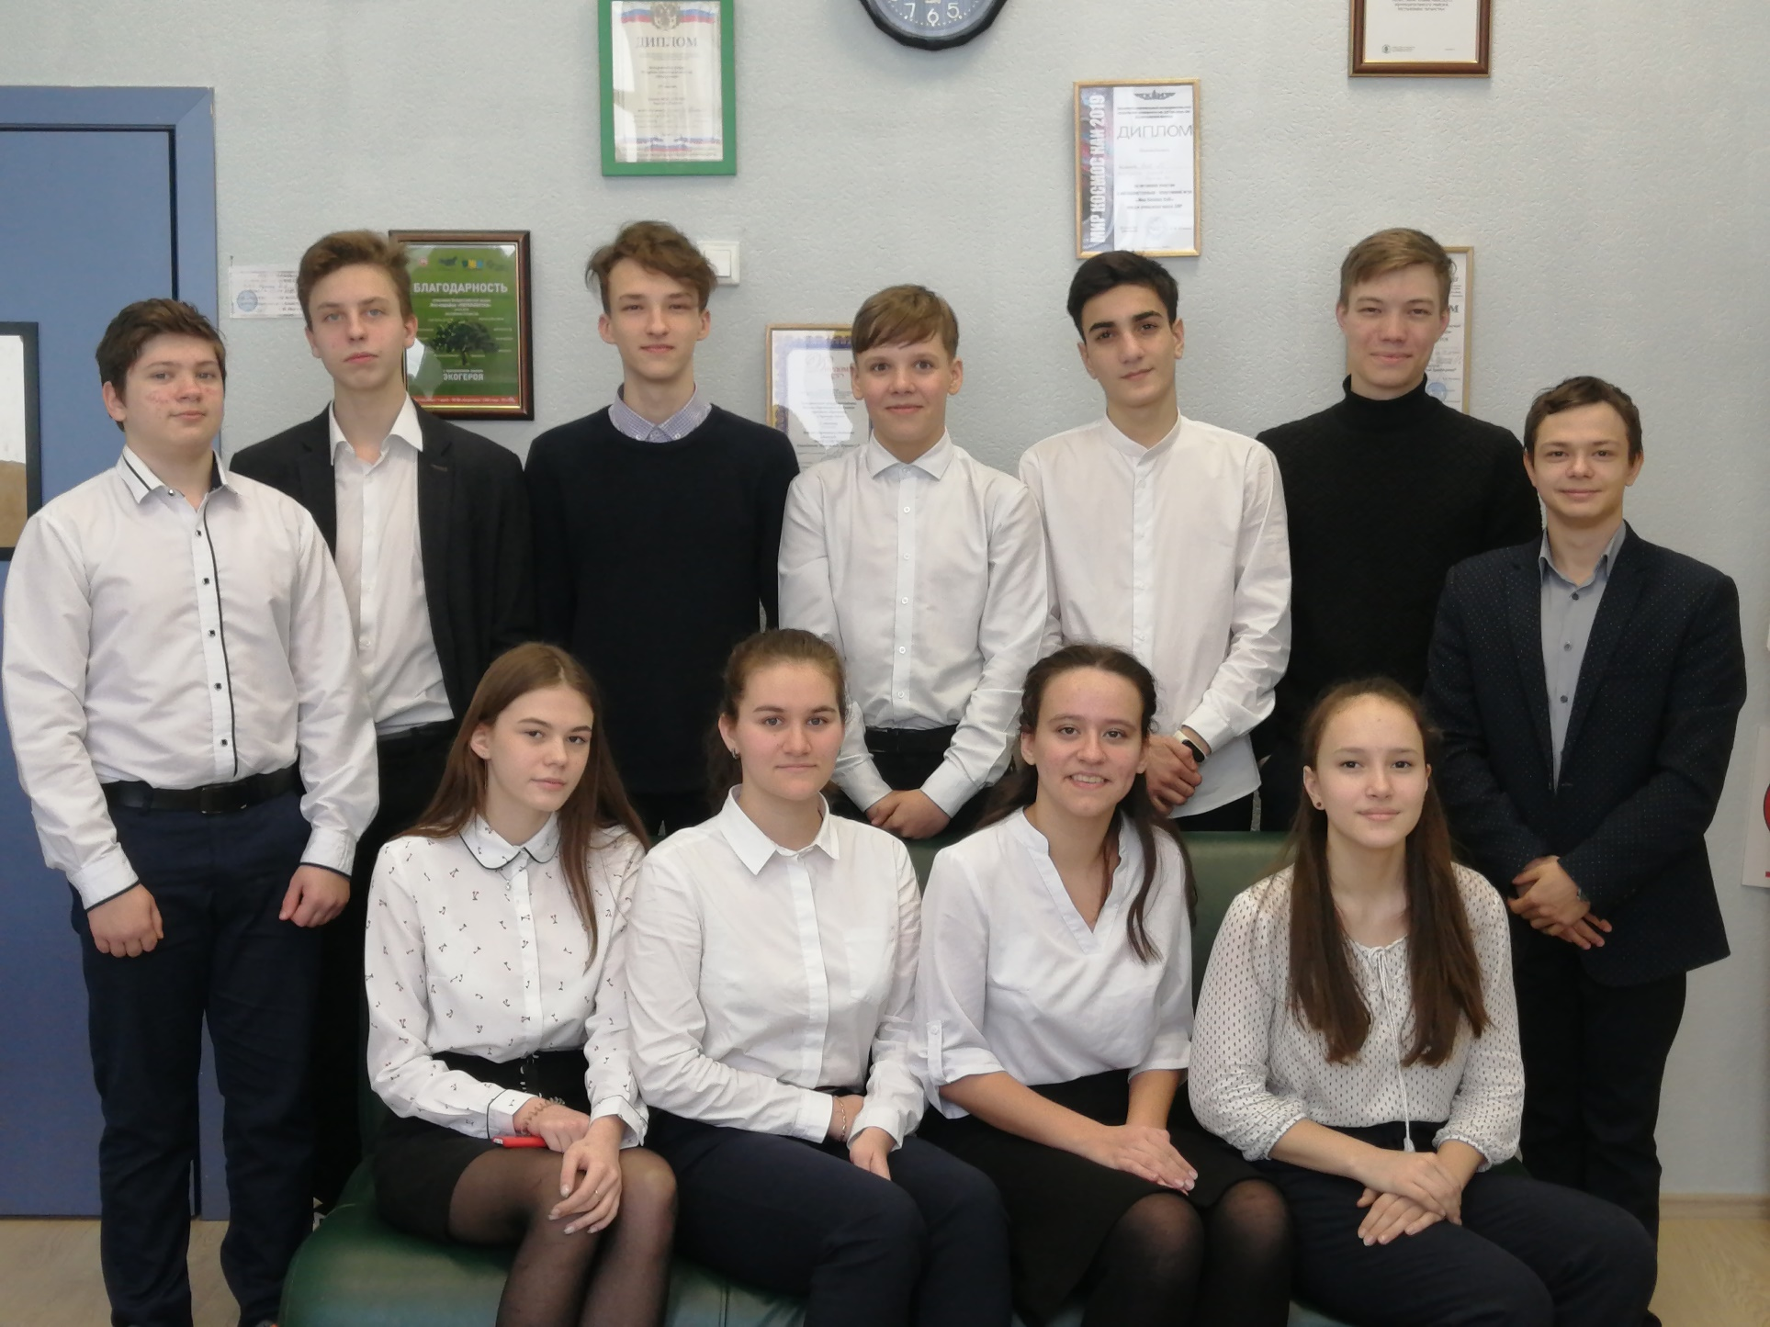
Активисты ДОО «Авангард»

Slide 4
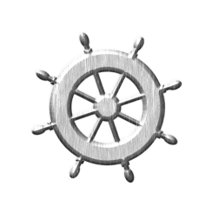
Направления нашей работы
Художественно-эстетическое направление
Экологическое направление
Гражданско-патриотическое направление
Профориентация
Социальные : ЮИД и Журналистика
Спортивно-оздоровительные

Slide 5
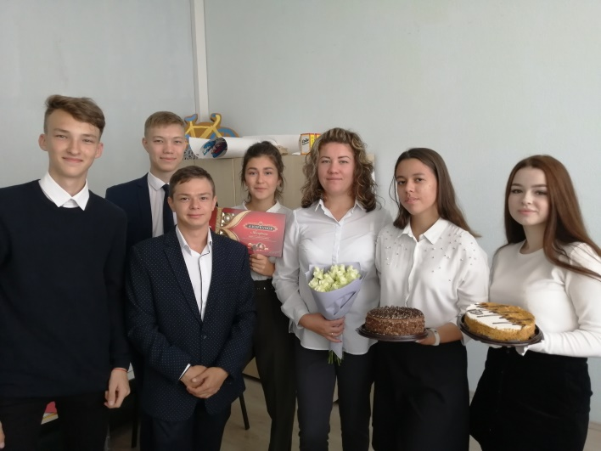
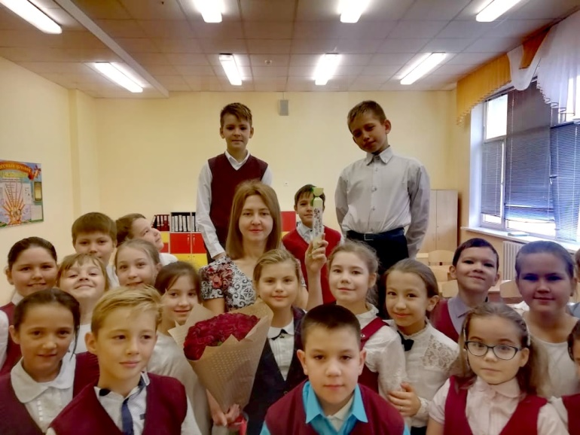
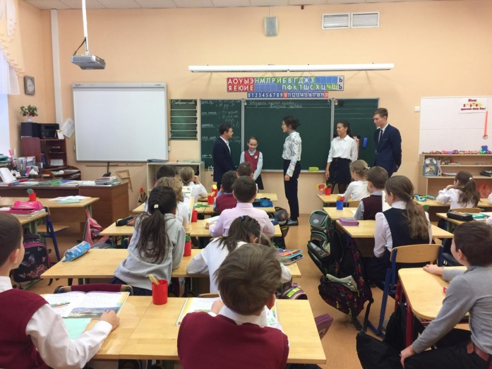
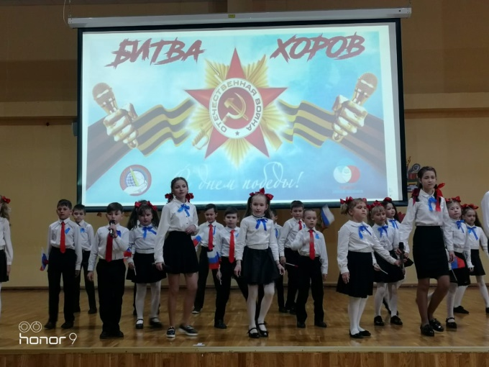
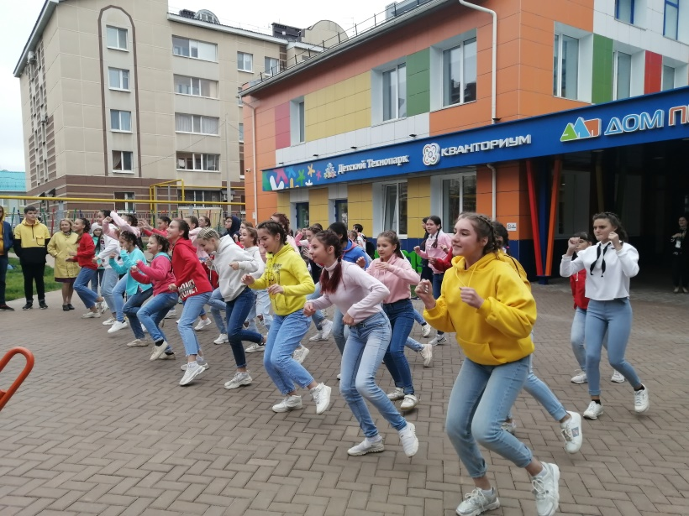
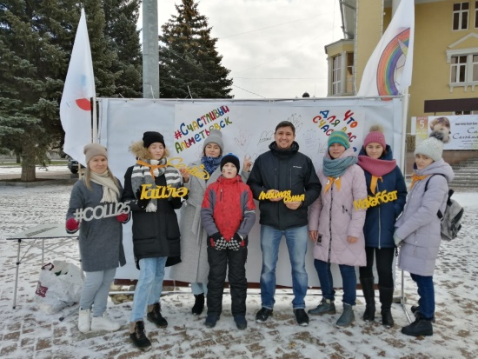
Художественно-эстетическое
направление
Фестивали
Смотры
Конкурсы
Выставки
Концерты
Традиционные
праздники

Slide 6
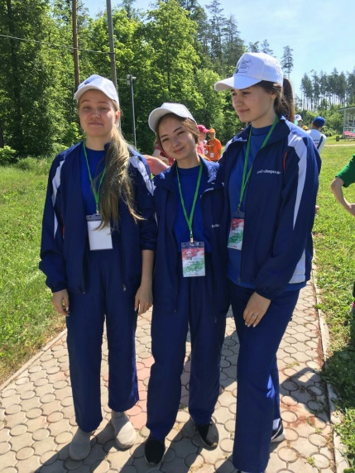
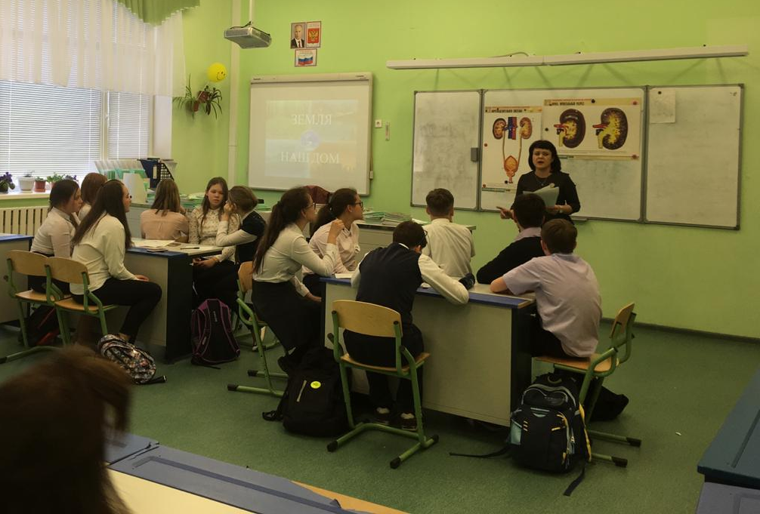
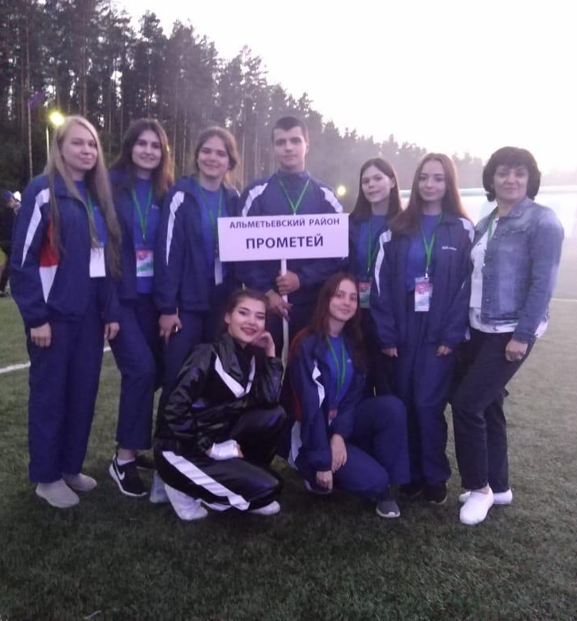
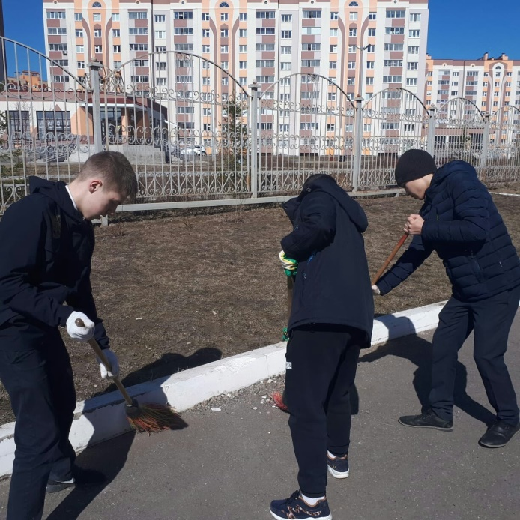
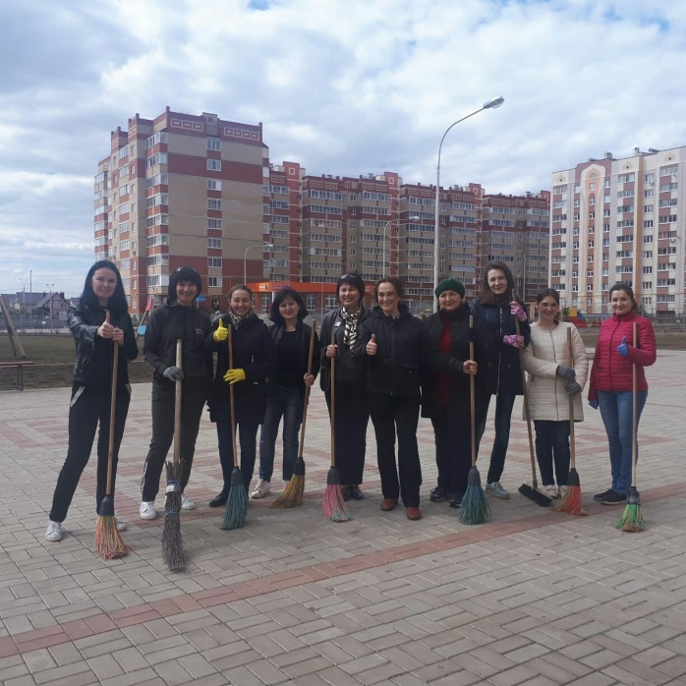
Экологическое направление
Мастер классы
Слеты
Викторины
Субботники
Конкурсы
Открытые уроки

Slide 7
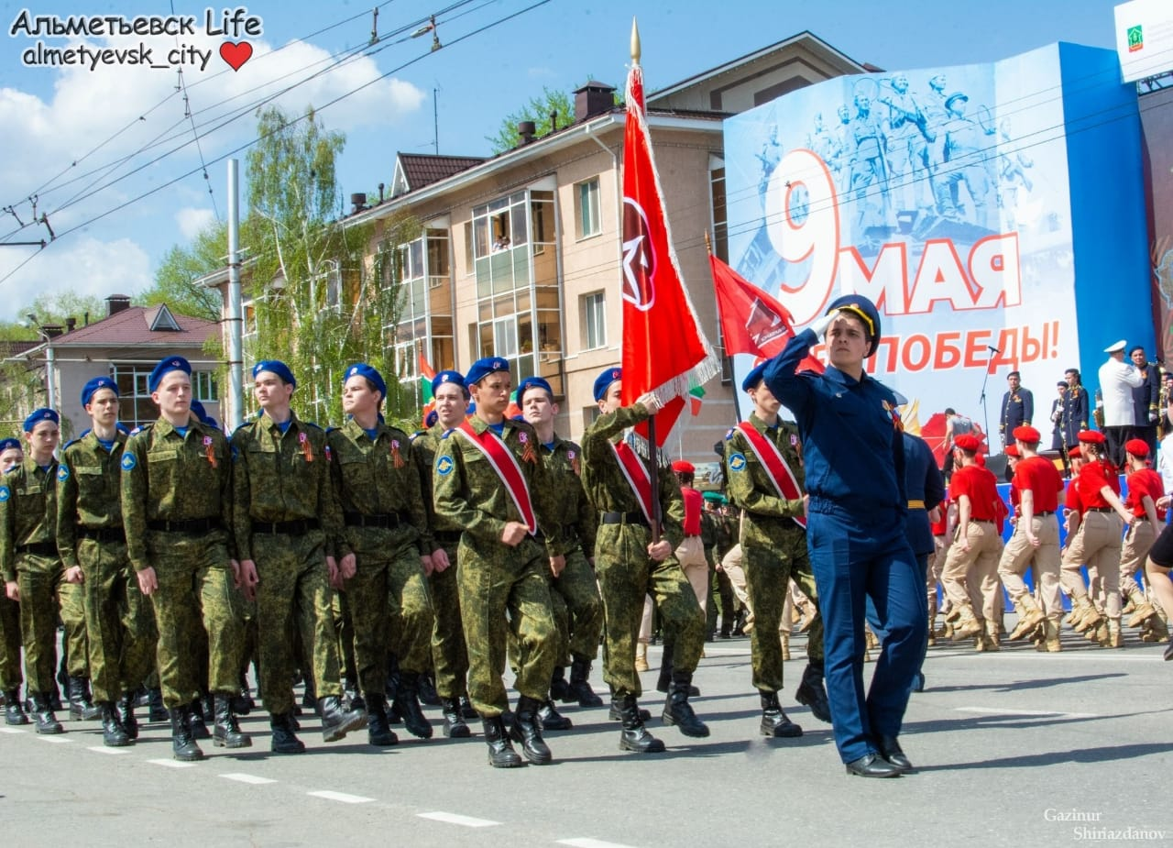
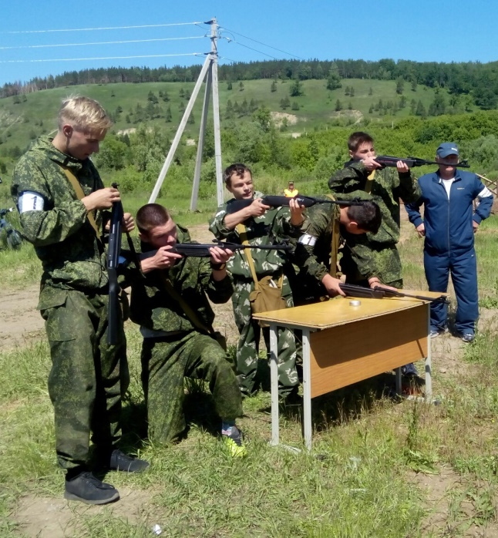
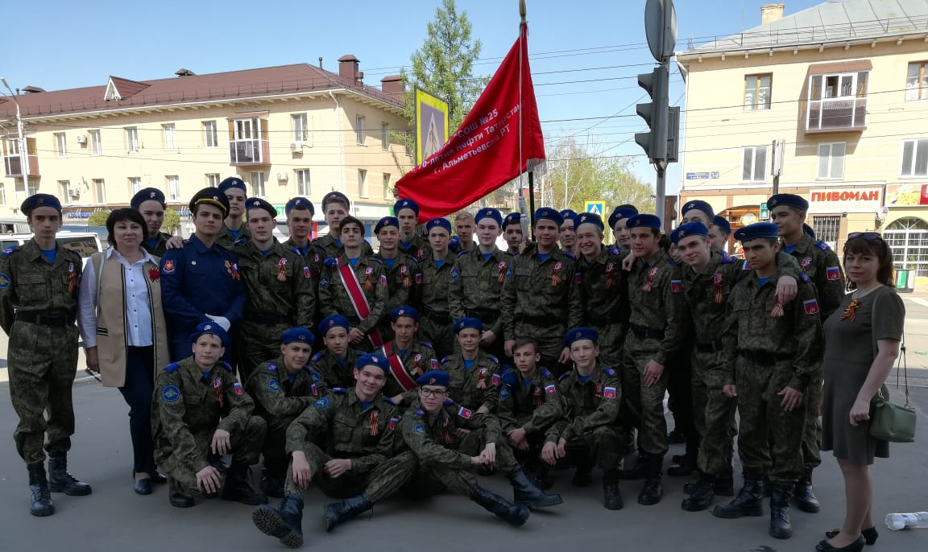
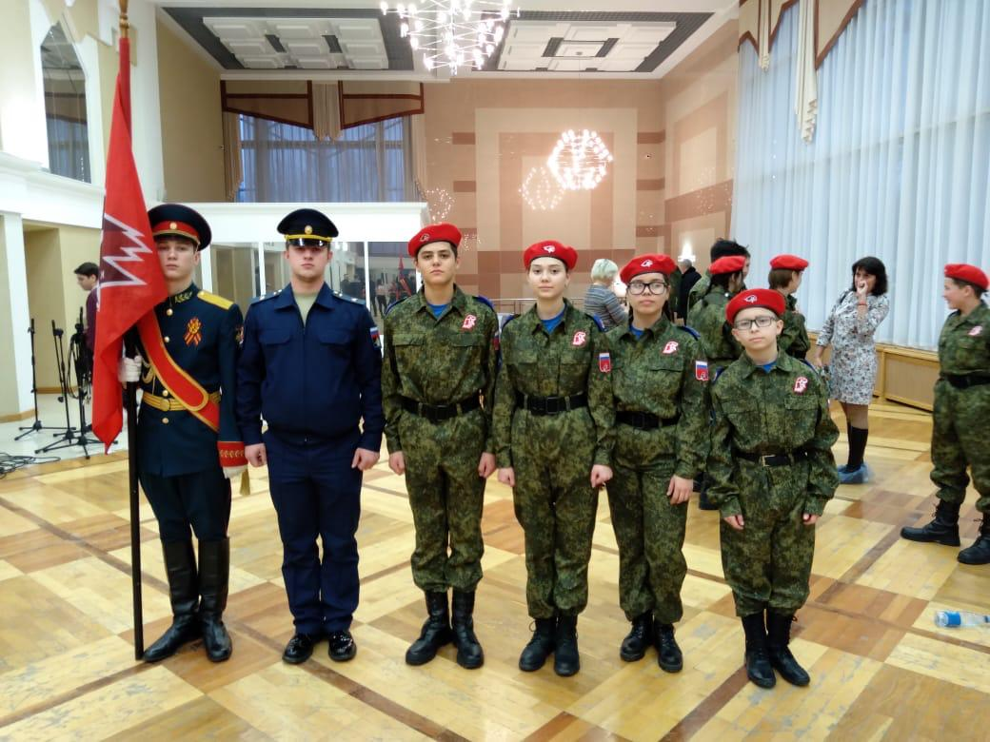
Гражданско-патриотическое направление
ЮНАРМИЯ
Смотры
строя и песни
Конкурсы
Участие в
параде
Посвященный
ВОВ

Slide 8
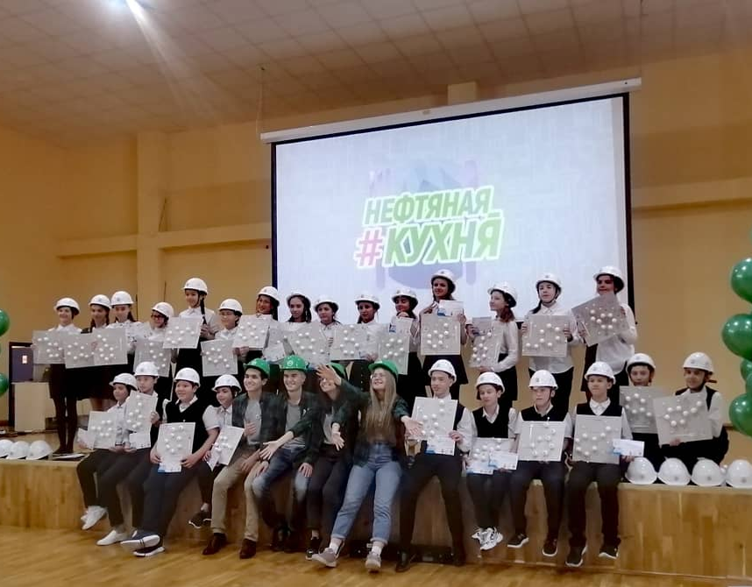

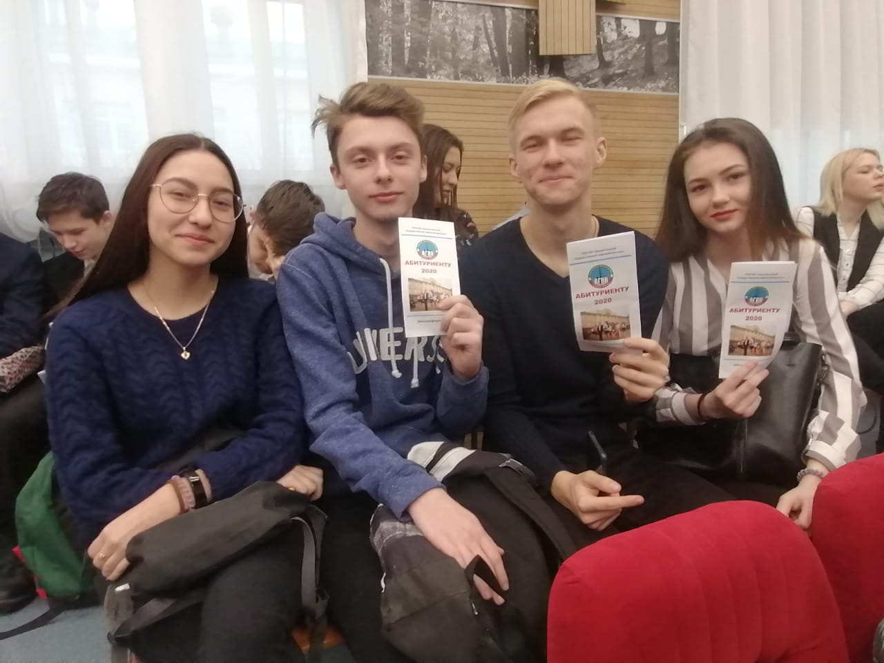
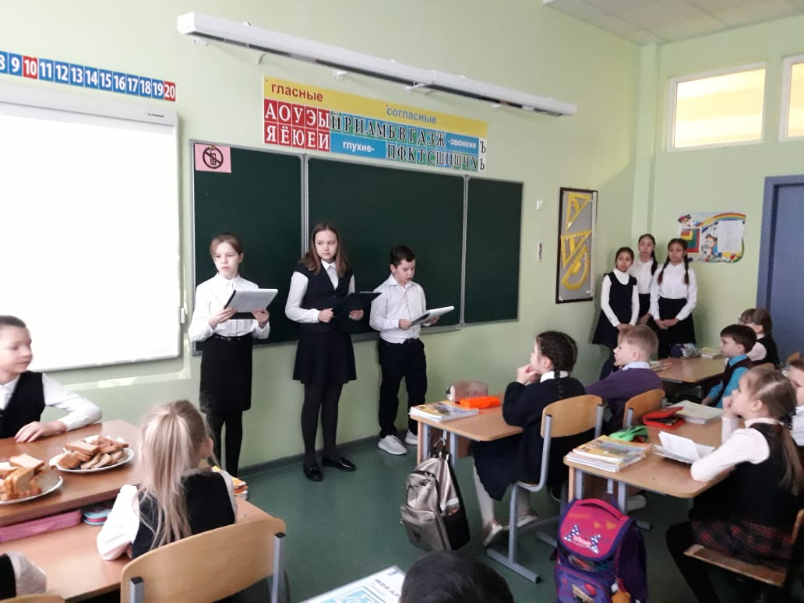
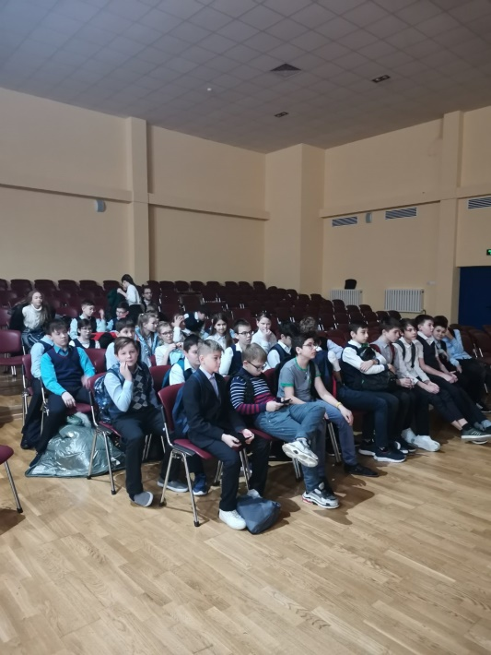
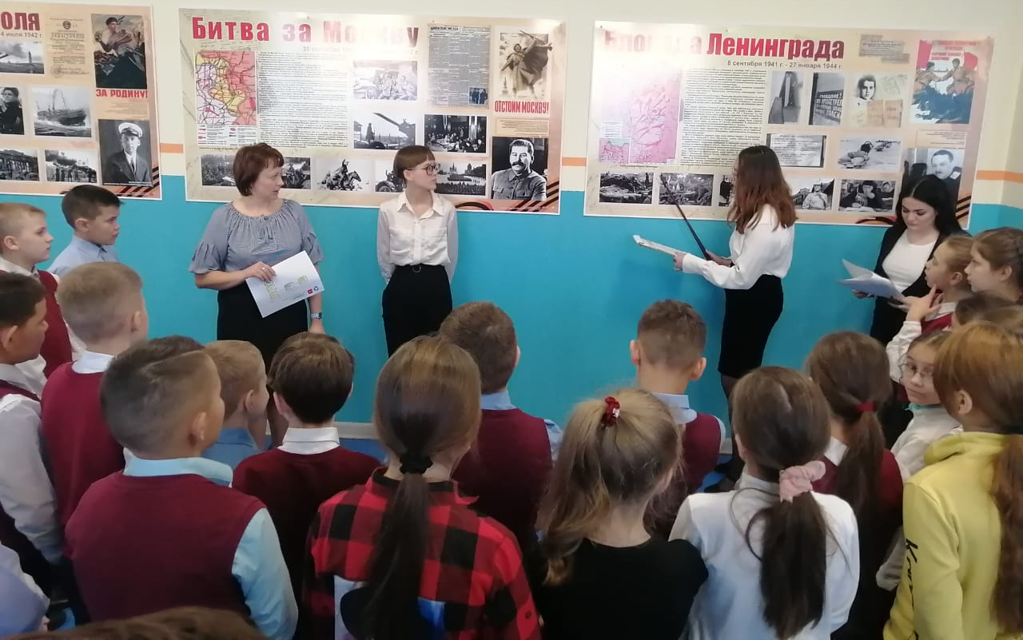
Профориентация
Работа с
СУЗами и ВУЗами
Работа школьного
актива с
начальным звеном

Slide 9
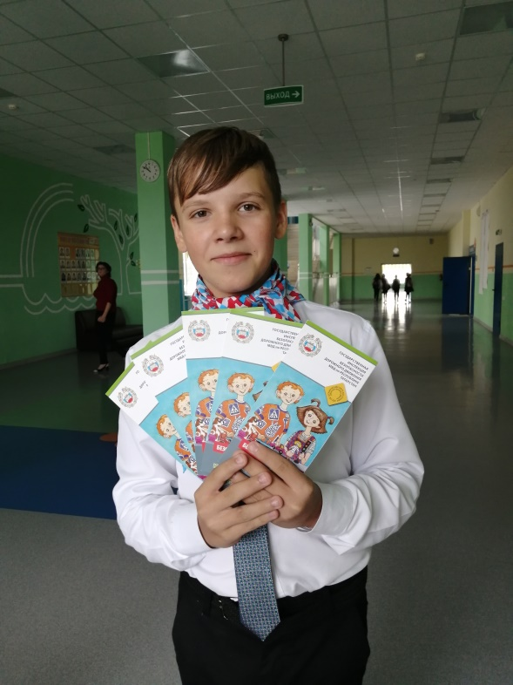
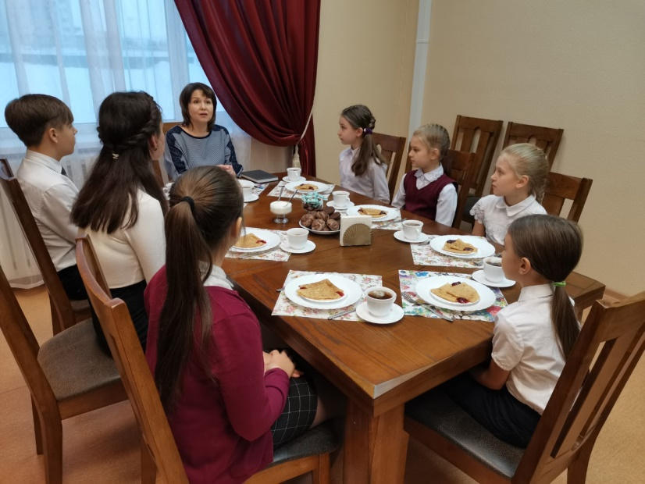
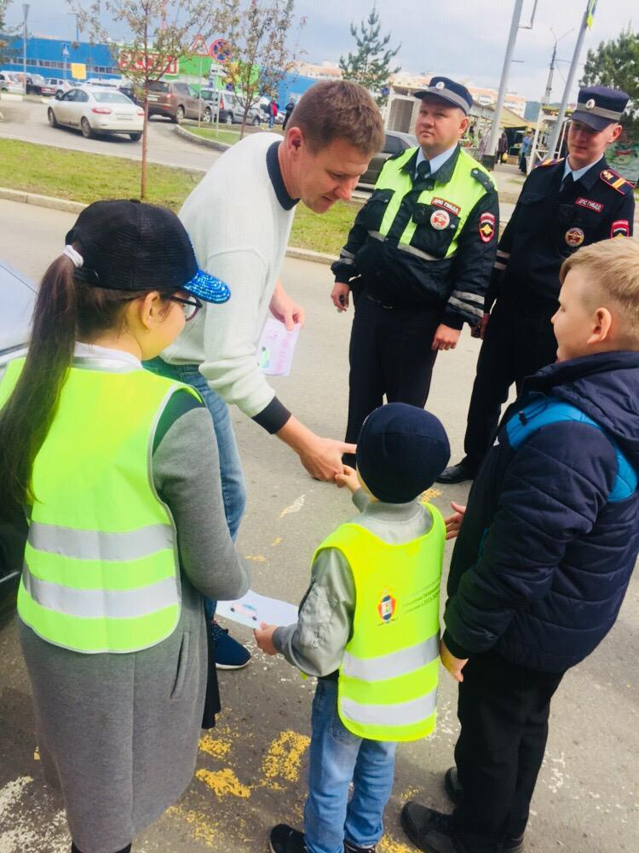
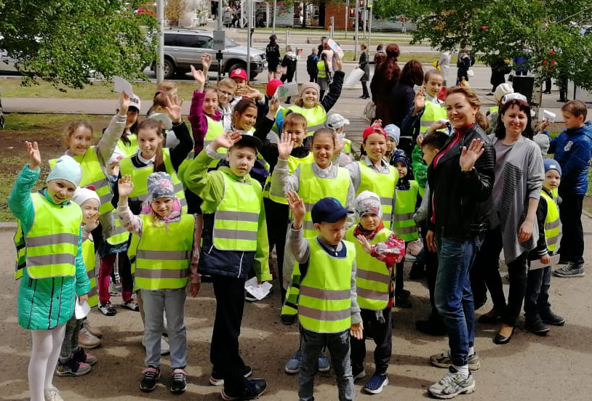
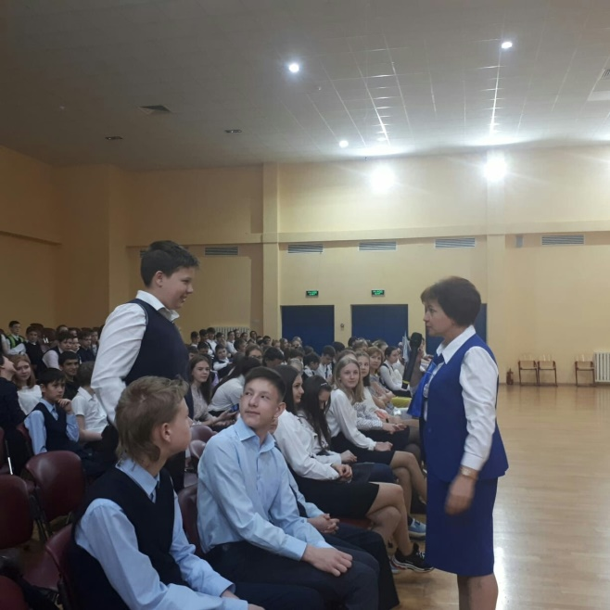
Социальное направление
ЮИД
Журналистика

Slide 10
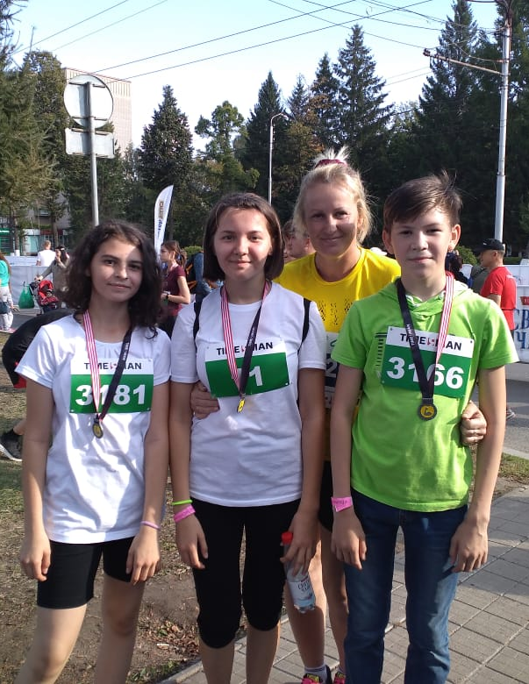
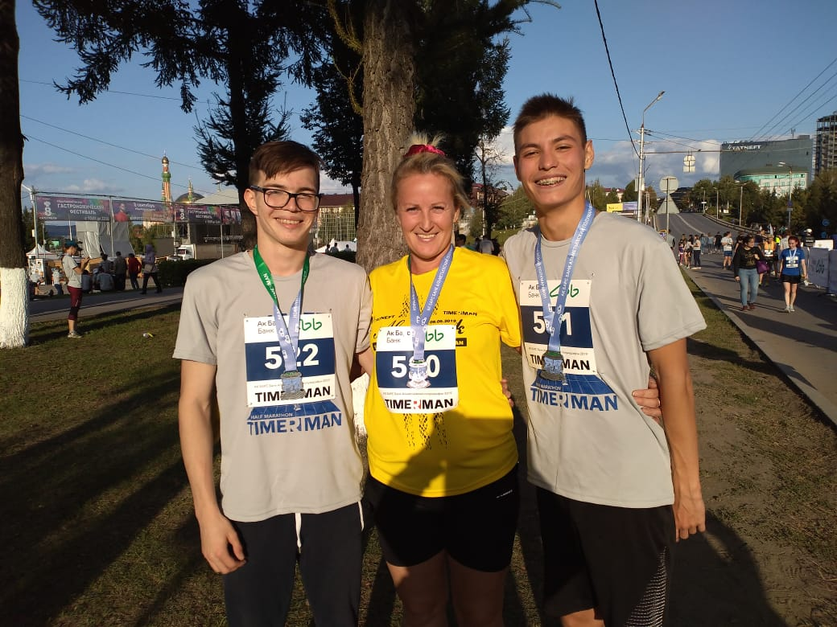
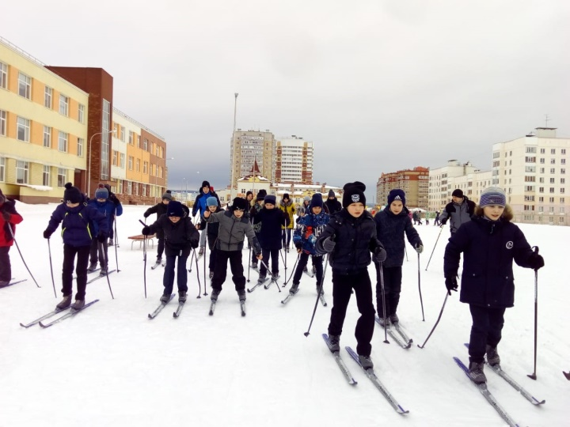
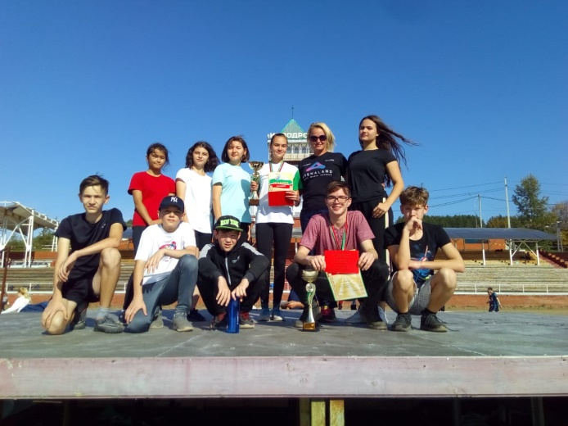
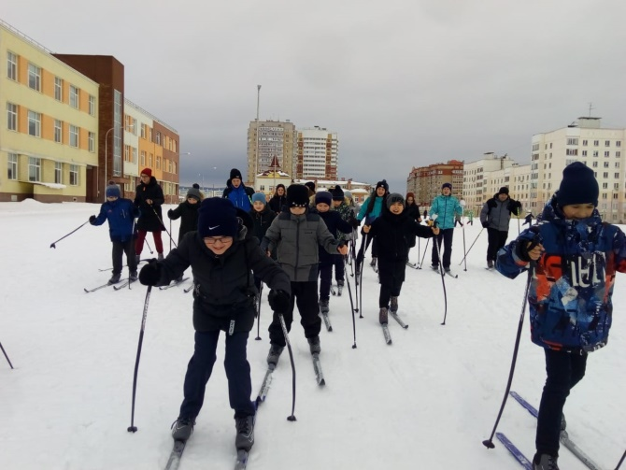
Спортивно-оздоровительные
Городские
и школьные
Соревнования
Дружеские игры

Slide 11
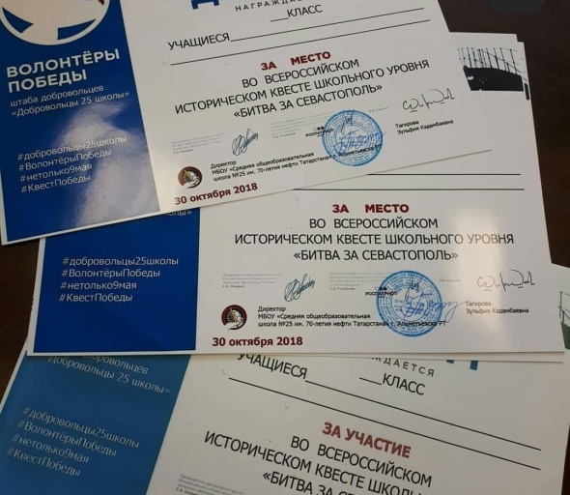
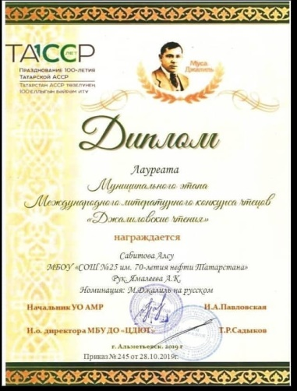
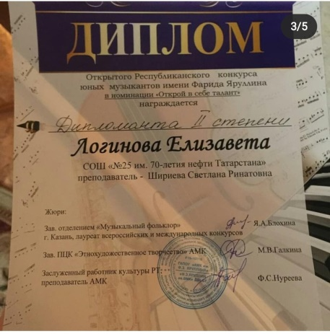
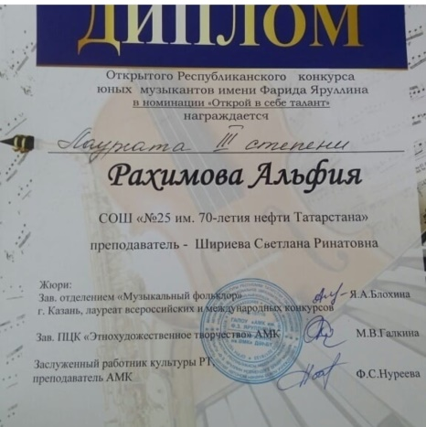
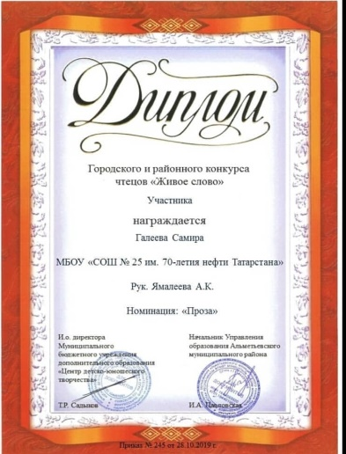
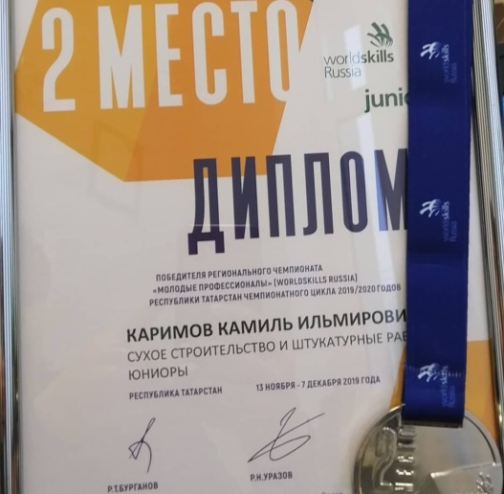
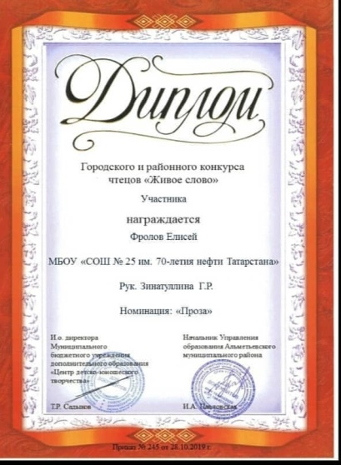
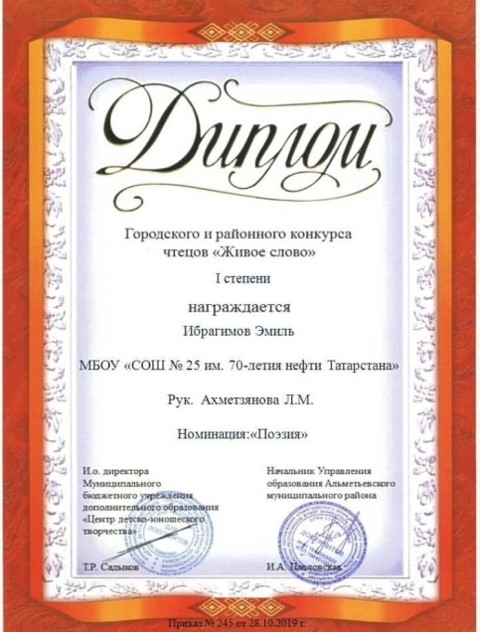
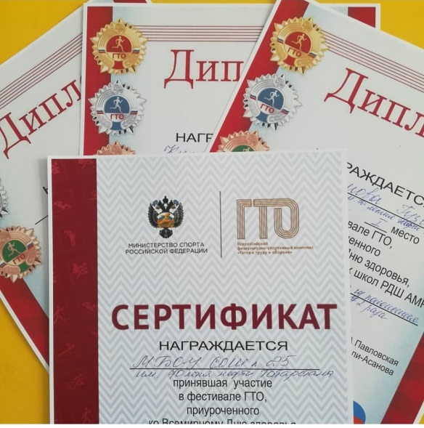
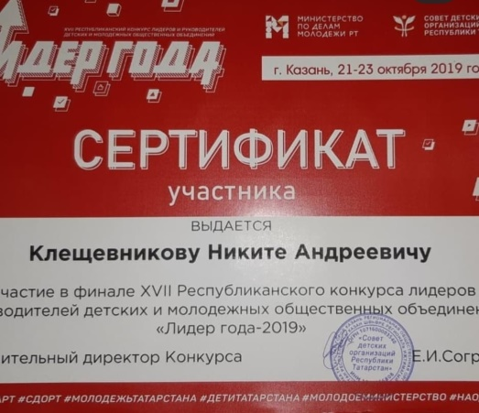
Наши достижения

Slide 12
Спасибо за внимание!

